Slide 1
Pôvod potravín - prečo konzumovať slovenské potraviny
ZŠ Kulíškova 8, 821 08 Bratislava
Mgr. L. Šebianová
Žiaci : IX. A a IX.B

Slide 2
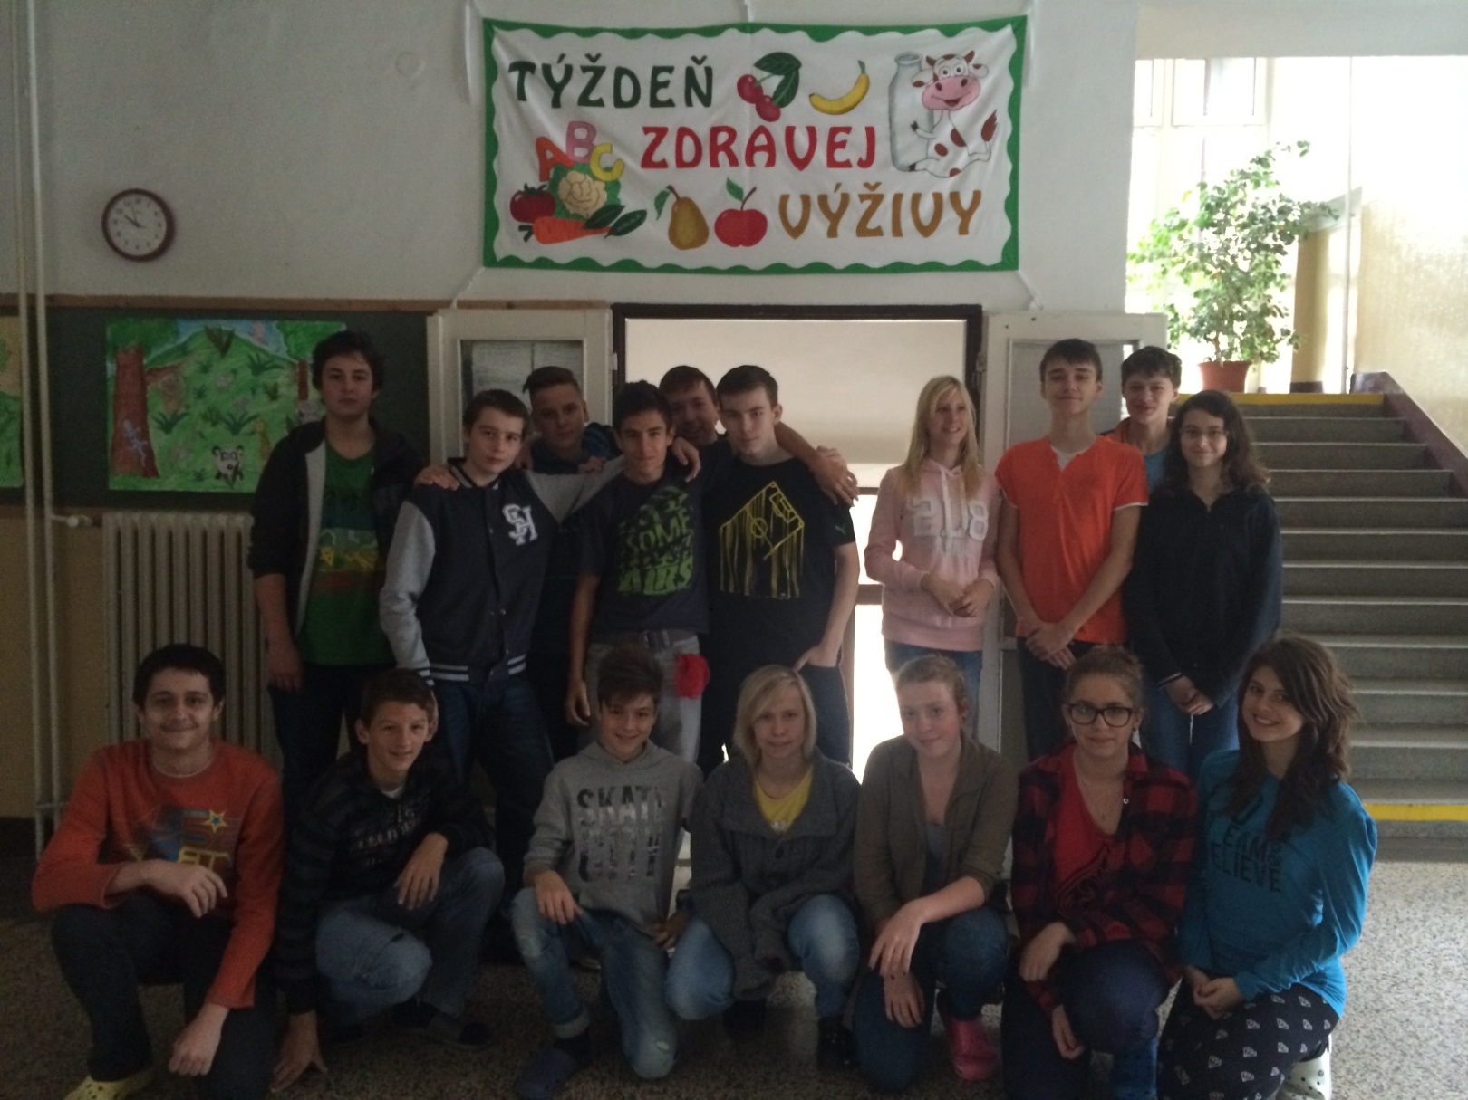
Žiaci IX. A a IX. B

Slide 3
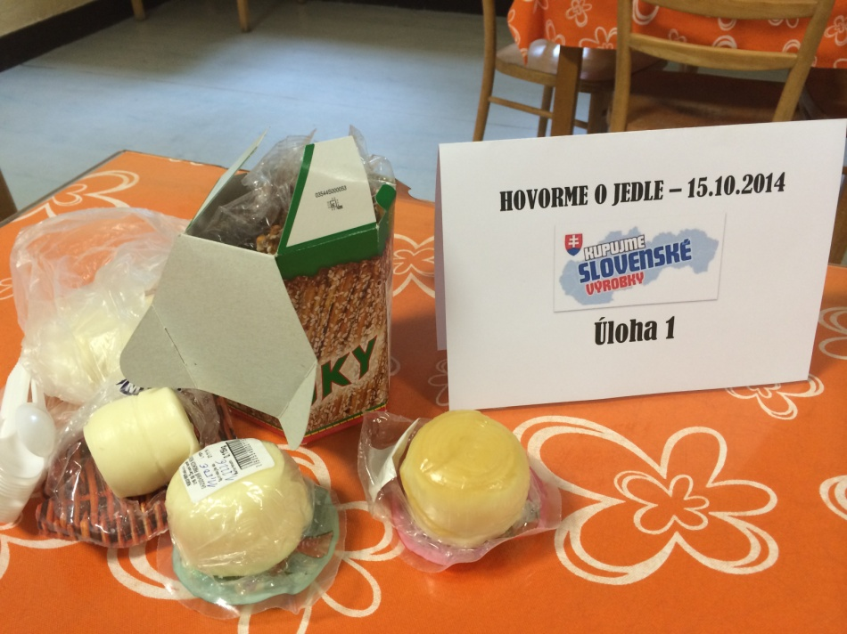
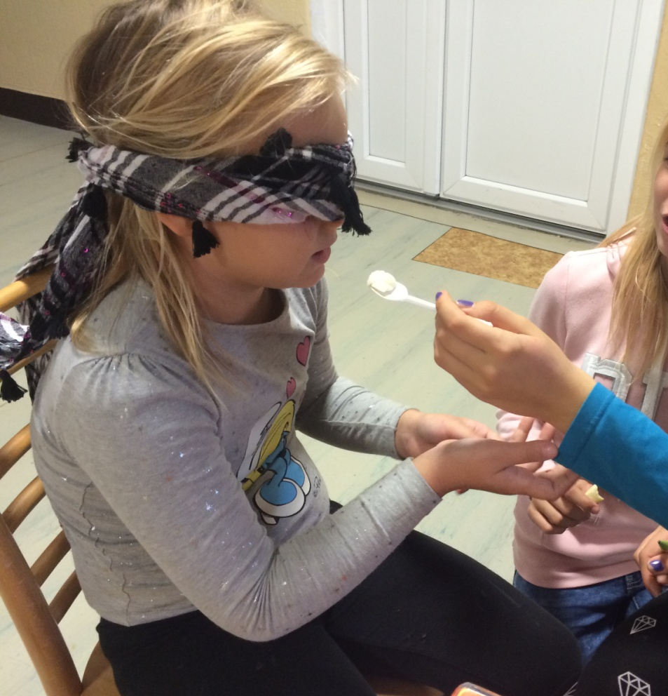
FOTKY Z JEDNOTLIVÝCH ÚLOH :
Ochutnávka naslepo

Slide 4
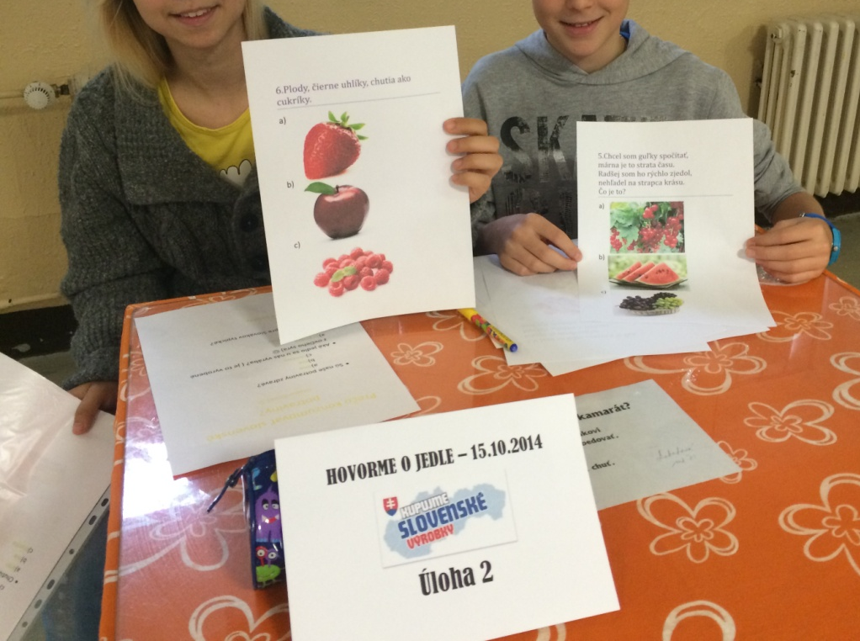
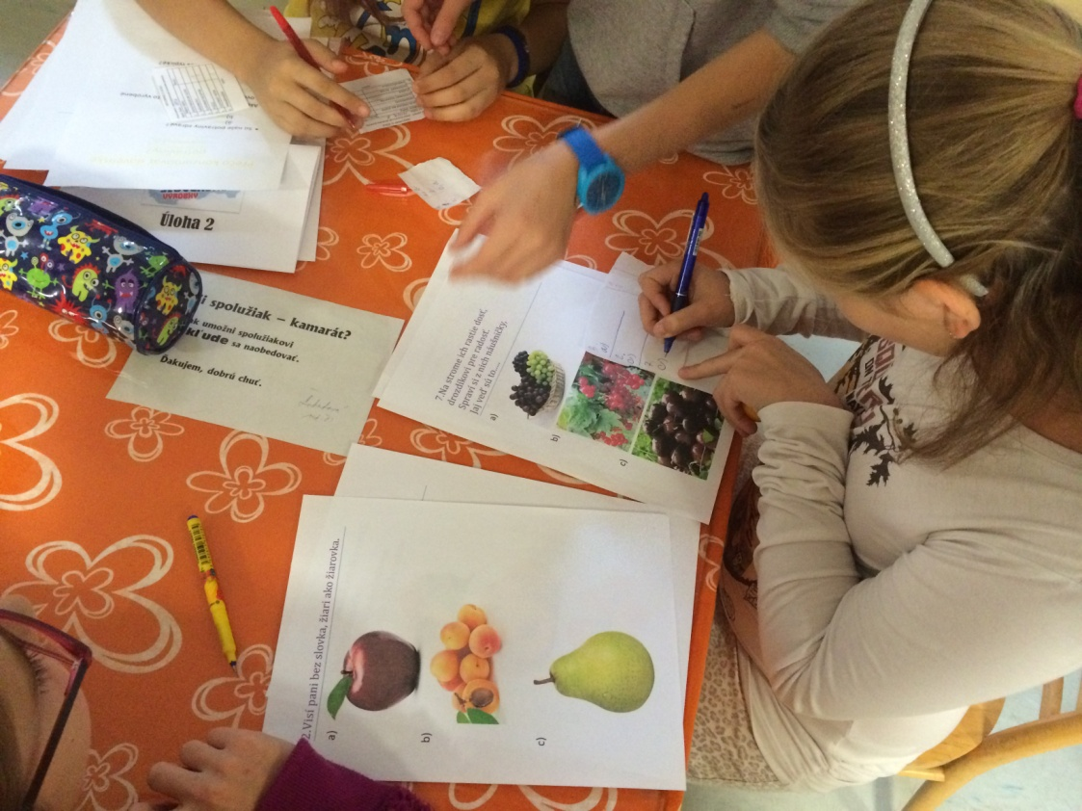
Hádankovo

Slide 5
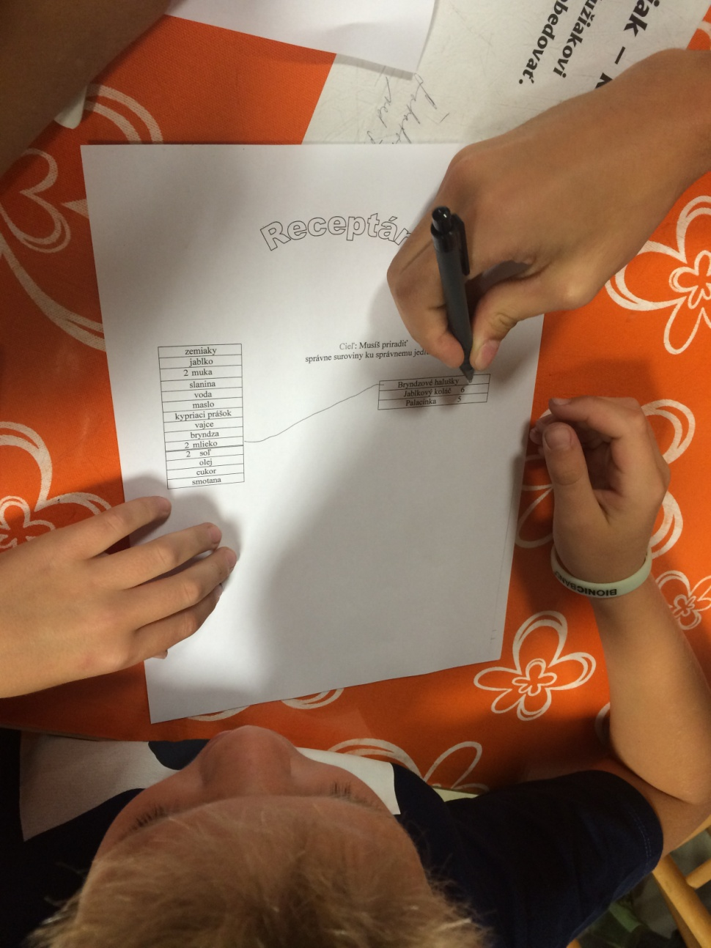
Receptár

Slide 6
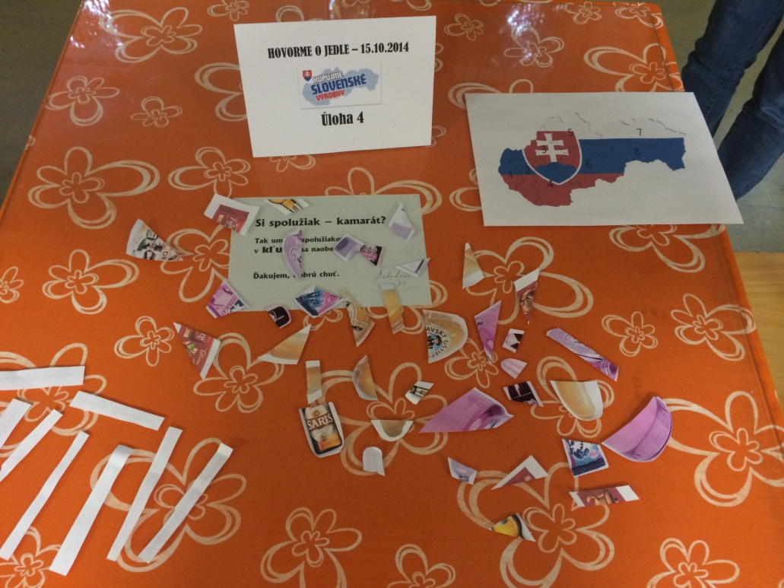
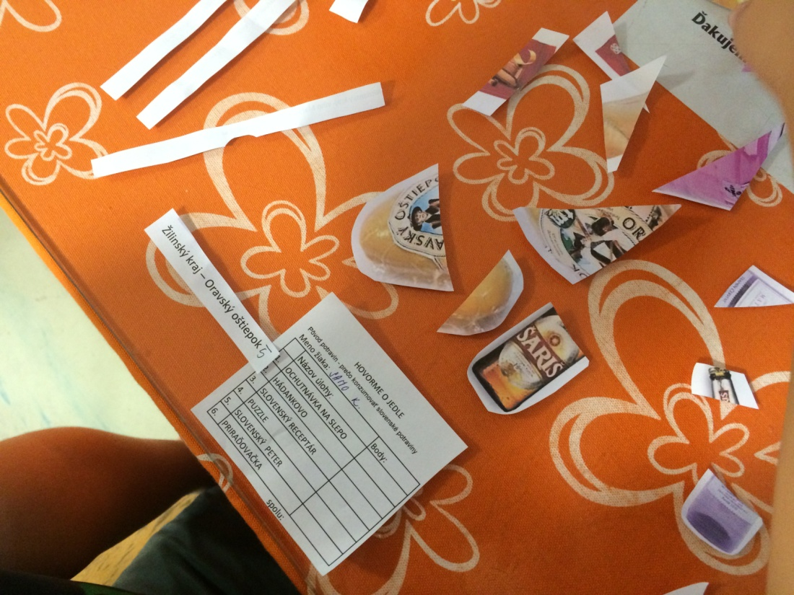
PUZZLE

Slide 7
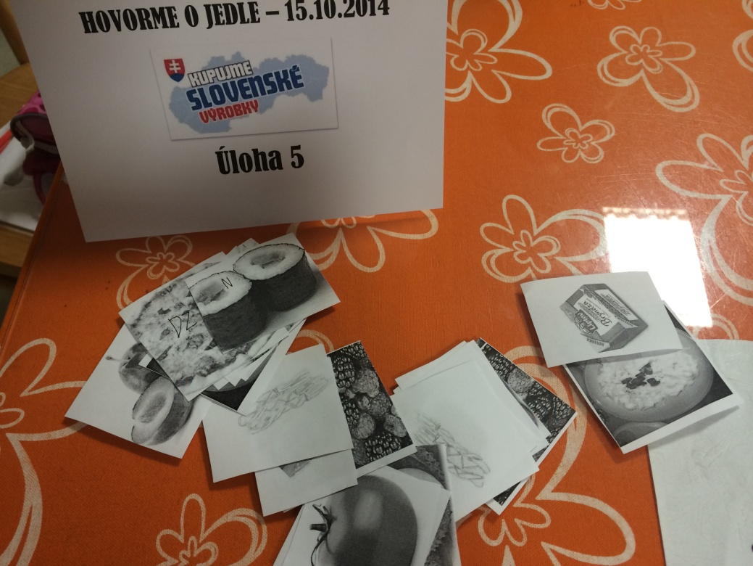
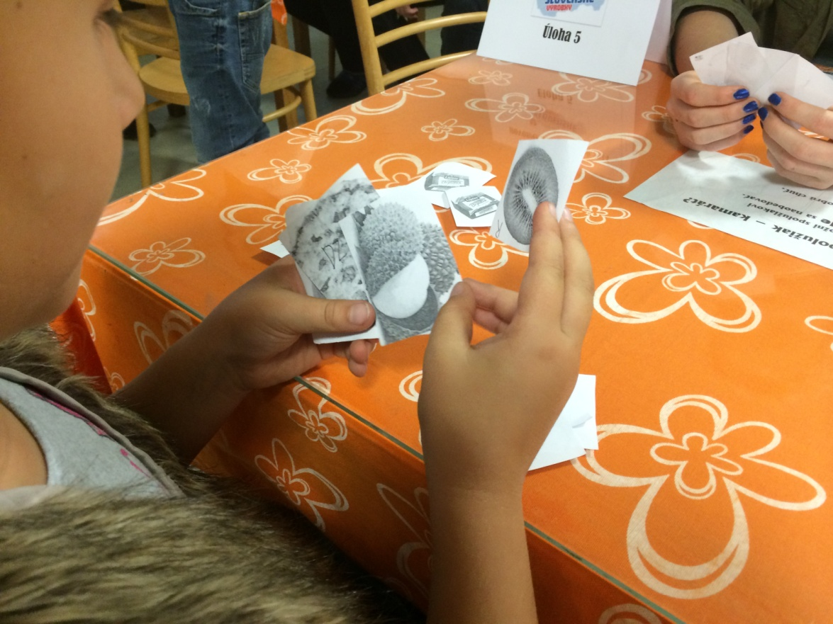
SLOVENSKÝ PETER

Slide 8
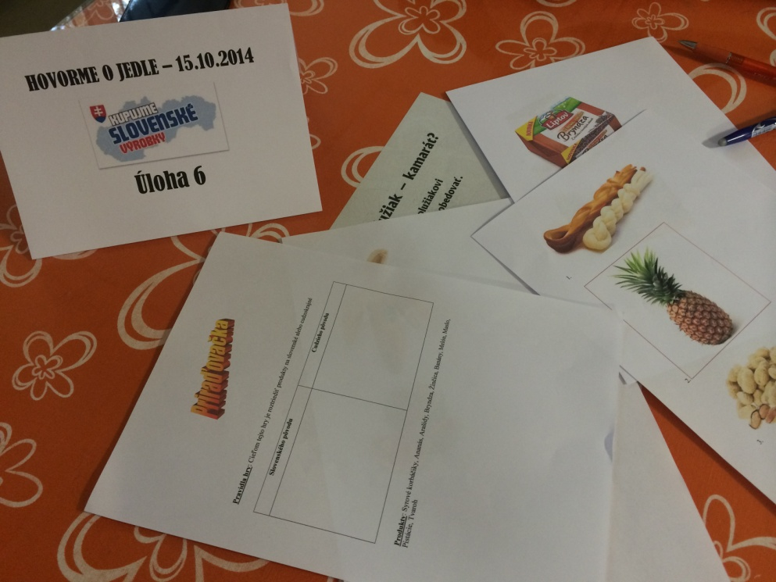
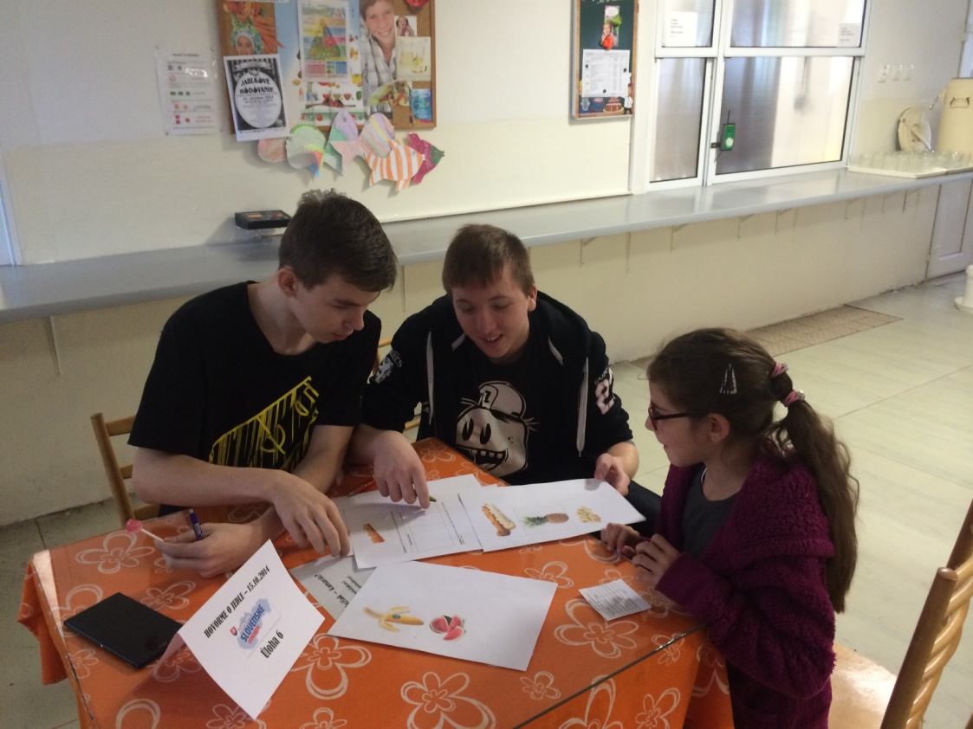
PRIRAĎOVAČKA

Slide 9
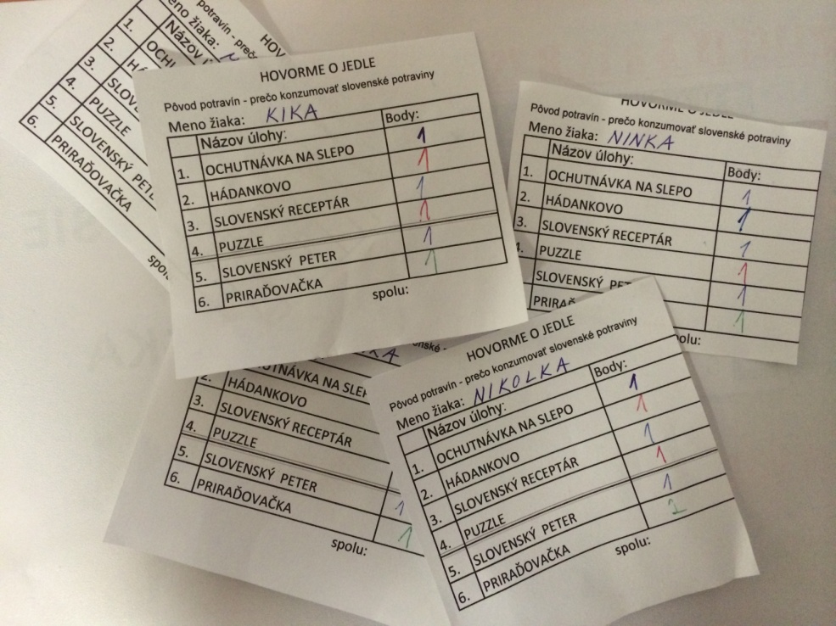
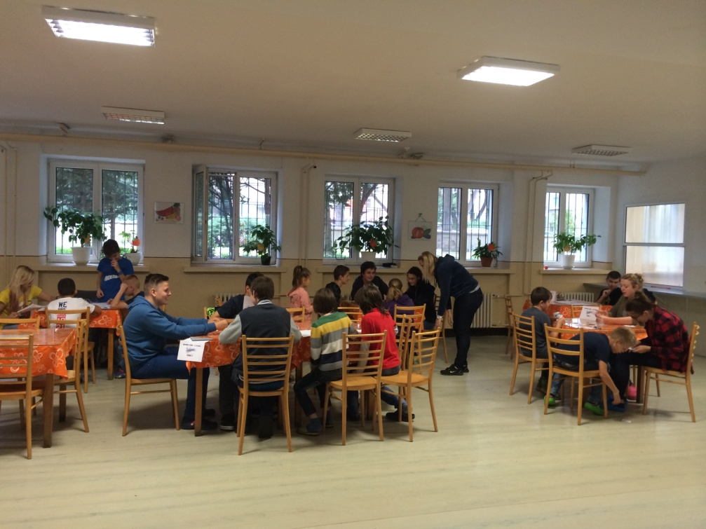
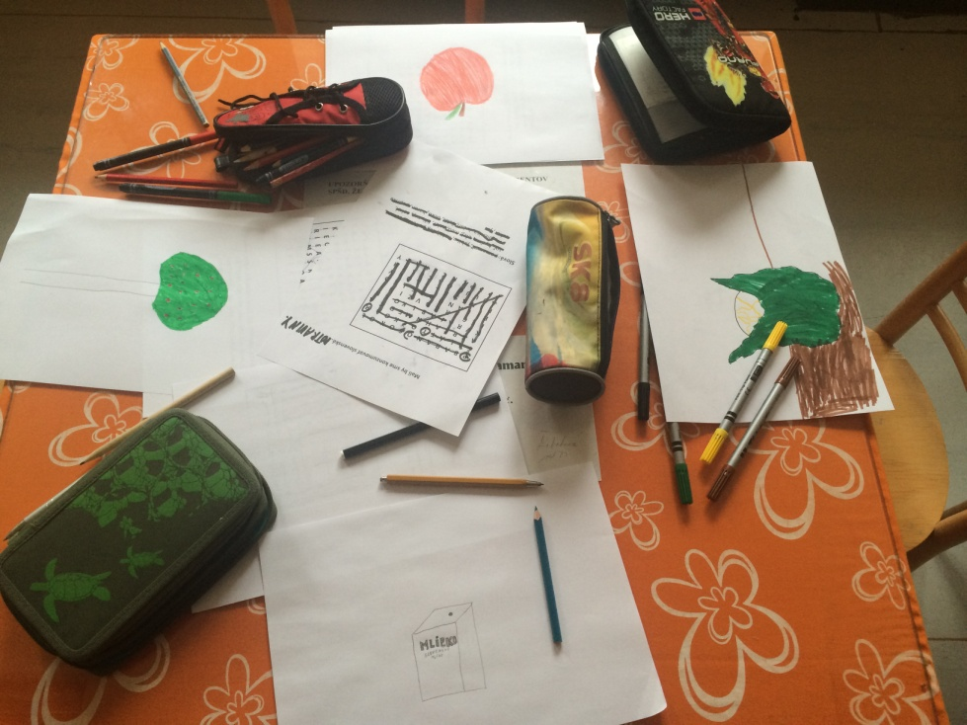
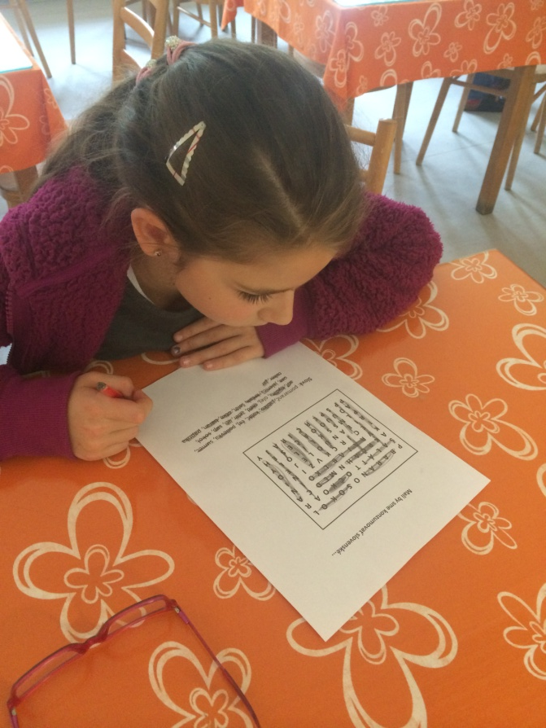

Slide 10
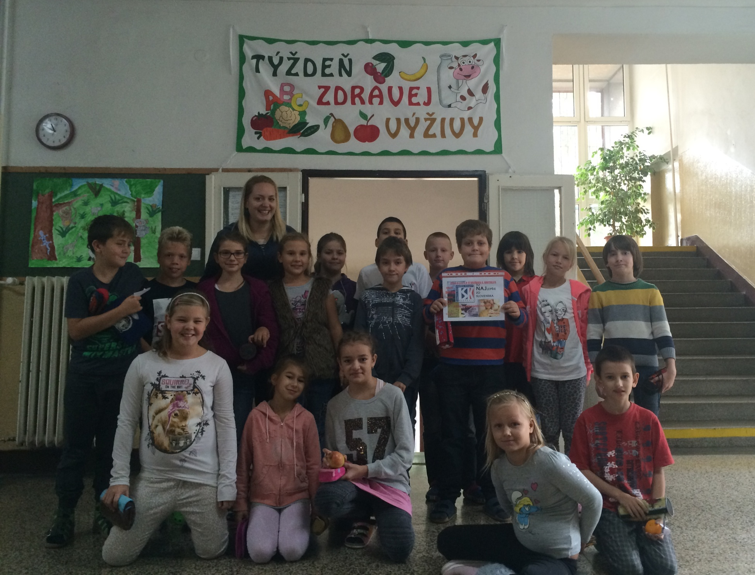

Slide 11
Názov školy: Základná škola Kulíškova 8, 821 08 Bratislava
Kontaktná osoba: Mgr.Dana Brideová, bride.dana@gmail.com
Zúčastnení žiaci: triedy - IX.A, IX.B
Počet žiakov zapojených do dennej témy: 37
Názov dennej témy: Pôvod potravín – preČo konzumovať slovenské potraviny
Počet žiakov školy: 312

